Slide 1
SENSAR VARIABLES INERCIALES Y MAGNETICAS (MARG) – MPU9250
Juan David Velásquez Rosero
Universidad de Nariño
Ingeniería Electrónica

Slide 2

Unidad de Medición Inercial
Es una unidad capaz de medir el efecto generado por fuerzas inerciales o ficticias (Marco de referencia no inercial), y posteriormente transformarlo en una variable física que describa características del movimiento lineal o angular de una partícula.
Por ejemplo:
La fuerza Coriolis –> Giroscopio –> Velocidad angular
La fuerza Ficticia (arranque/frenado) –> Acelerómetro–> Aceleración Lineal

Slide 3
Giroscopio y Acelerómetro
Acelerómetro: sensor capaz de medir la aceleración lateral que una fuerza externa provoca en el.
Giroscopio: sensor capaz de medir la velocidad de rotación a la que es sometido.
La nueva técnicas de fabricación MEMS (Micro Electro Mechanical Systems) han permitido que se
popularice el uso de este tipo de sensores debido a su miniaturización.
Principio de funcionamiento de un giroscopio MEMS
Principio de funcionamiento de un acelerómetro MEMS

Slide 4
Magnetómetro
Es un instrumento que mide magnetismo:
Magnetización de materiales magnéticos o ferromagnéticos.
La dirección, fuerza y cambio del campo magnético de una ubicación en particular.

Slide 5
¿Qué es el MPU-9250?
Es un módulo multi-chip (MCM) que consiste de dos matrices integradas en un paquete QFN (Quad-Flat No-leads):
Giroscopio de 3 ejes y Acelerómetro de 3 ejes. (Invensense)
Magnetómetro AK8963 de 3 ejes (Asahi Kasei Microdevices Corporation).
Procesador Digital de Movimiento (DMP)
Todo empaquetado en una pieza de 3x3x1 mm
Con 13 mW de consumo de potencia

Slide 6
Acelerómetro 3 Ejes
Dispone de un acelerómetro en cada uno de los ejes (X, Y y Z)
Cuando el dispositivo es colocado en una superficie plana su medida será 0g en X y Y, y una medida de +1g en el eje Z
La escala de los acelerómetros es calibrada en la fabrica y es nominalmente independiente de la fuente de voltaje.
Cada sensor tiende un ADC (16-bits) dedicado para proveer una salida digital.
La rango de escala completa de la salida digital puede ser ajustada como: ±2g ±4g ±8g o ±16g
Corriente de operación normal: 450 uA

Slide 7
Giroscopio 3 Ejes
Dispone de un giroscopio en cada uno de los ejes (X, Y y Z)
Cuando el sensor se mantiene estático (angularmente) su medida será de 0 en todos sus ejes.
Cada sensor tiende un ADC (16-bits) dedicado para proveer una salida digital.
La rango de escala completa de la salida digital puede ser ajustada como: ±250 ±500 ±1000 o ±2000 (dps).
Corriente de operación normal: 3.2 mA
La velocidad de muestreo es programable desde 8000 muestras por segundo hasta 3.9 muestras por segundo.
El usuario puede activar un filtro pasa bajas con una amplia gama de frecuencias de corte.

Slide 8
Magnetómetro 3 Ejes
Los 3-ejes del magnetómetro usan un sensor de efecto Hall de alta sensibilidad.
Si el sensor se encuentra fuera de cualquier fuente magnética no natural, su medida será el campo magnético de la tierra descompuesta en sus 3 ejes X,Y y Z.
Cada sensor tiende un ADC (16-bits) dedicado para proveer una salida digital. (14 bits)(0.5859uT/LSB)
La rango de escala completa de la salida digital es de ±4800 uT. (Densidad de Flujo Magnético).
Corriente de operación normal: 280 uA (8 Hz)

Slide 9
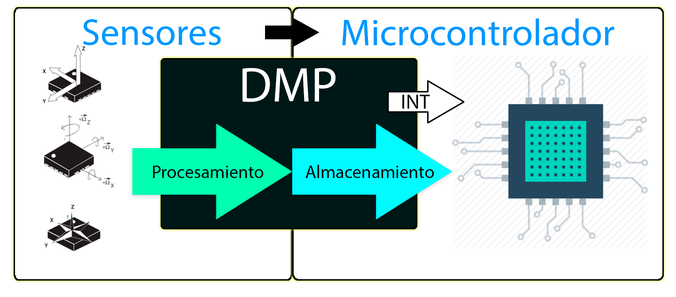
Digital Motion Processor (DMP)

Slide 10
Características Adicionales
Bus Maestro I2C Auxiliar para hacer lectura de sensores externos (e.j. sensor de Presion)
VDD rango de voltaje de funcionamiento 2.4 – 3.6V
Minimal cross-axis sensitivity entre los ejes de los acelerómetros, giroscopios y magnetómetros.
512 byte FIFO buffer habilitados para aplicaciones en las que se requiera que el procesador haga lectura de datos en ráfagas.
Sensor de temperatura con salida digital.
Filtros digitales programables por el Usuario para giroscopio, acelerómetro, y sensor de temperatura.
Tolerancia a impacto de 10,000 g
400kHz Fast Mode I2C para comunicación con todos los registros.
1MHz SPI para comunicación con todos los registros.
20MHz SPI para lectura de sensores y registros de interrupción.
Podómetro de bajo consumo, permitiendo al procesador entrar en modo sleep mientras el DMP continua contando los pasos.

Slide 11
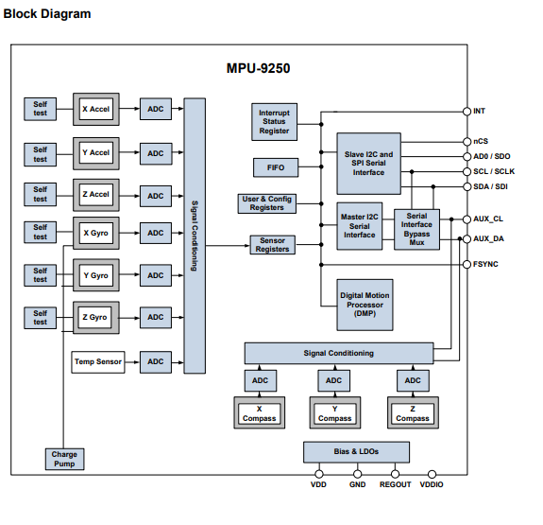
Diagrama de bloques MPU9250

Slide 12
Pagina 38

